Slide 1


Slide 2


Slide 3
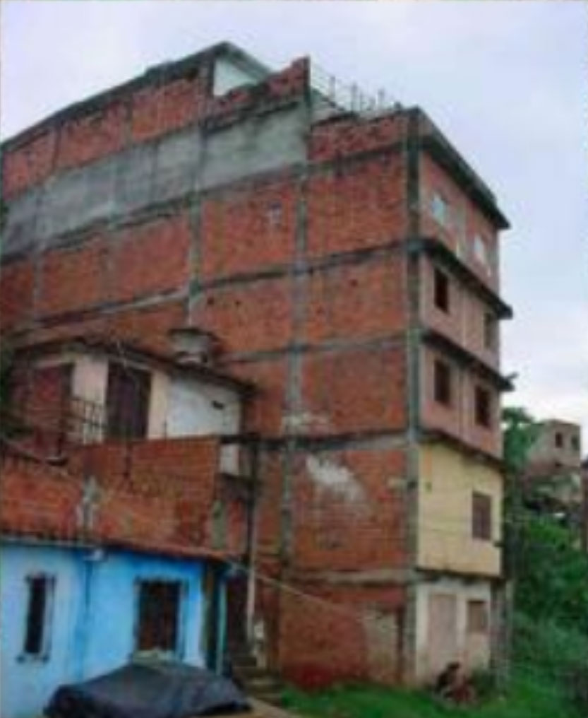
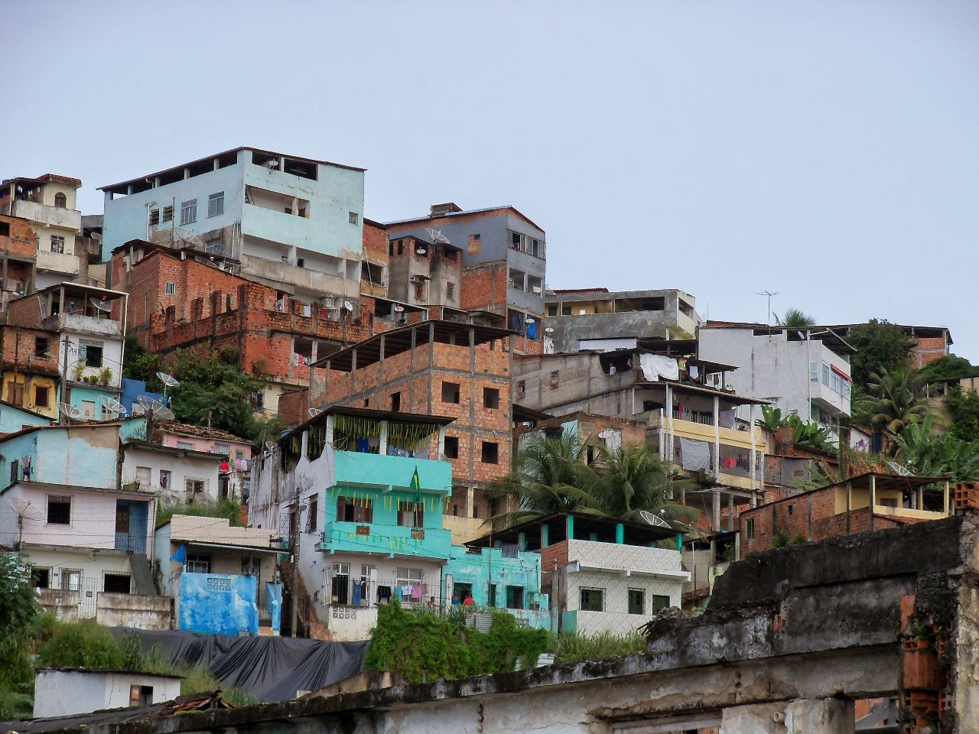
Situação das Habilidades em Salvador
Autoconstrução em áreas de ocupação informal
A grande maioria das habitações de Salvador foram construídas com grande esforço individual dos moradores, que investiram suas escassas economias.
As unidades foram crescendo sem possuir infraestrutura e o conforto mínimo necessário.

Slide 4
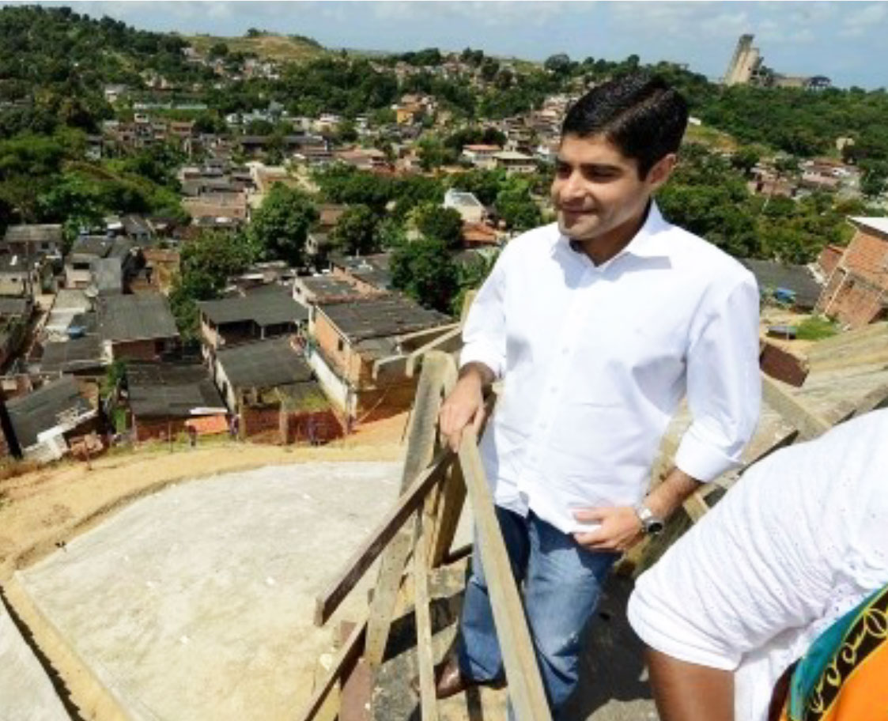
Surgimento do Programa Morar Melhor
Diante deste cenário, a partir das andanças do Prefeito ACM Neto, constatando as dificuldades das pessoas mais vulneráveis em ter dinheiro para reformar suas casas, nasceu o maior programa de melhoria habitacional que Salvador já recebeu, o PROGRAMA MORAR MELHOR, que foi idealizado como forma de garantir ao cidadão aquilo que ele tem de mais importante em sua vida: DIGNIDADE.

Slide 5

Programa Morar Melhor
Como forma de enfrentar estes problemas, o PROGRAMA MORAR MELHOR tem o intuito de recuperar e melhorar as unidades habitacionais nos 160 bairros e 03 ilhas da Cidade do Salvador.
O programa terá duração de 05 anos e visa beneficiar 100 mil unidades em toda a cidade, proporcionando assim, melhor qualidade de vida aos seus munícipes.

Slide 6
Objetivo
Objetivo Geral:
O programa de Melhorias Habitacionais nos Bairros e Ilhas de Salvador, tem por objetivo realizar intervenções nas residências precárias, visando a requalificação das unidades e revitalização de polígonos.
Objetivos Específicos:
Recuperar componentes das edificações para melhor
conforto funcional, de salubridade e estética;
Resgatar a cidadania e a autoestima da população residente nas áreas de intervenção;
Melhorar a saúde da população local promovendo maior salubridade das edificações;
Prestar assistência técnica nas áreas de arquitetura e construção civil.

Slide 7
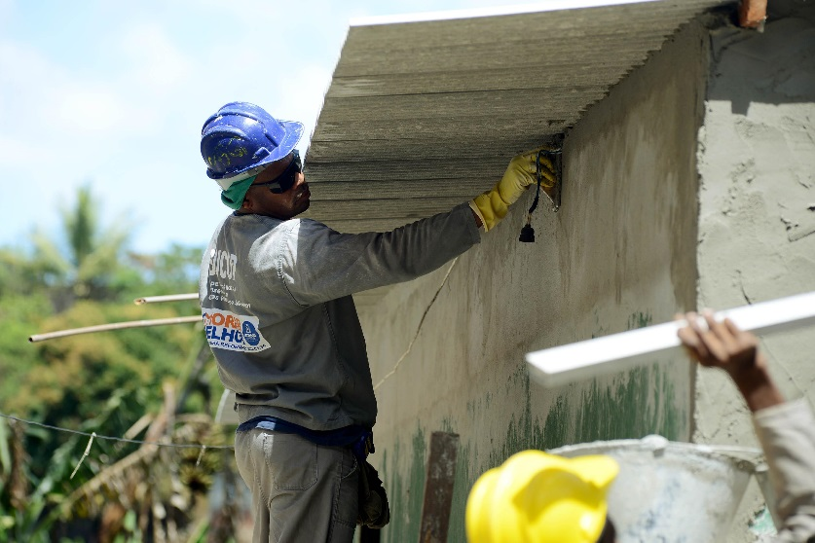
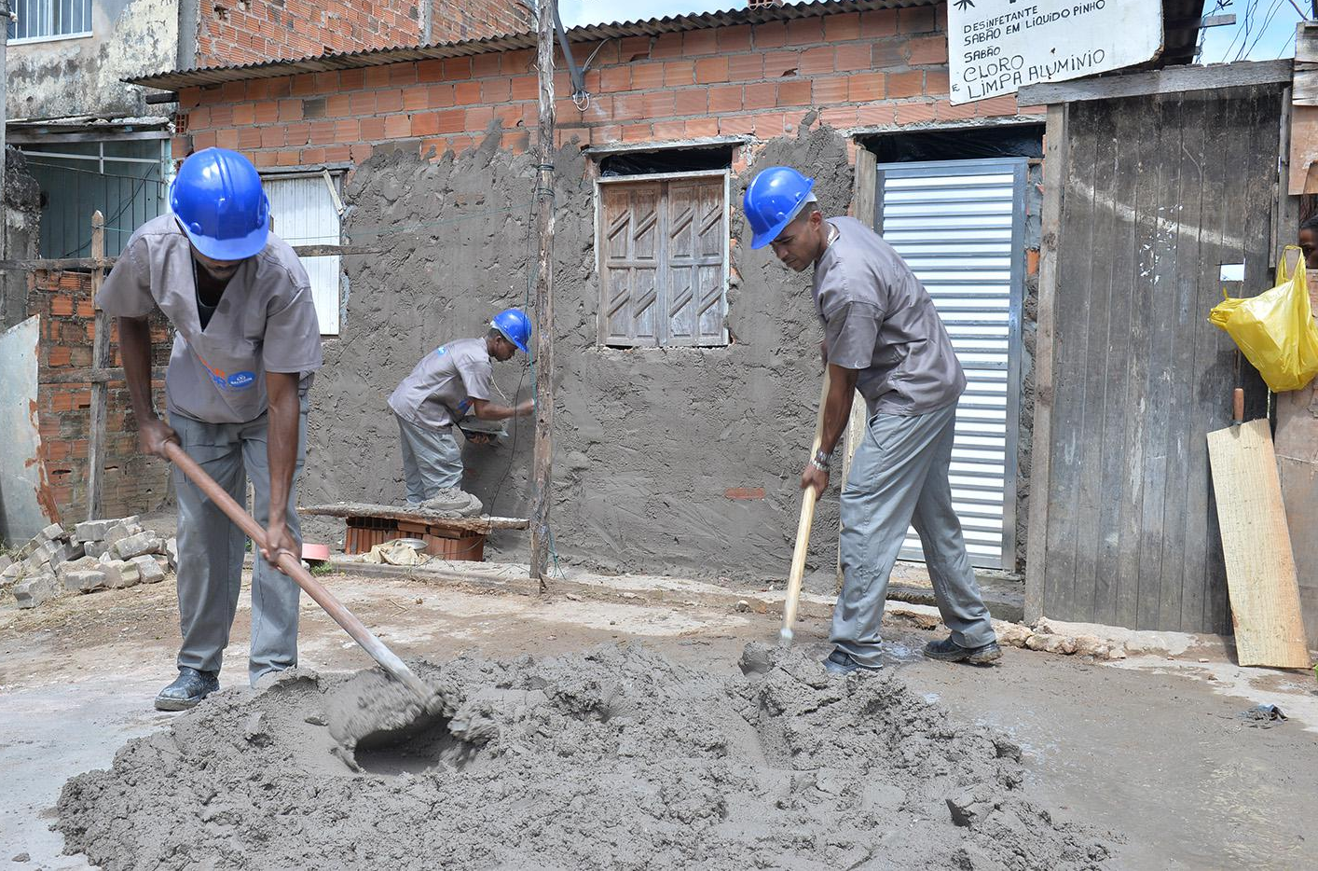
Serviços Oferecidos
Valor de até R$5.000,00 por residência:
Instalações sanitárias;
Pintura e Reboco;
Recuperação ou troca de Telhado;
Troca de Esquadrias (portas, janelas, portões, venezianas).

Slide 8
Critérios para Definição dos Bairros Prioritários
A Secretaria Municipal de Infraestrutura e Obras Públicas (SEINFRA), através da Diretoria de Habitação e seu Escritório Público, composto por Arquitetos Urbanistas, Engenheiros e Geógrafos, realiza o mapeamento dos bairros e áreas de abrangência, através do diagnóstico socioeconômico da comunidade, formulado com o auxílio do geoprocessamento de dados espaciais.

Slide 9
Critérios para Definição dos Bairros Prioritários
Para a escolha dos bairros prioritários foram definidos os seguintes critérios:
Precariedade dos bairros, baseado em dados de IBGE 2010.
  Maior predominância de pessoas abaixo da linha de pobreza
  (Renda per capta inferior a R$ 70,00);
  Maior densidade habitacional;
  Maior predominância de mulheres chefe de família;
  Maior predominância de domicílios com alvenaria sem revestimento.
Precariedade habitacional obtida pela observação de campo.

Slide 10
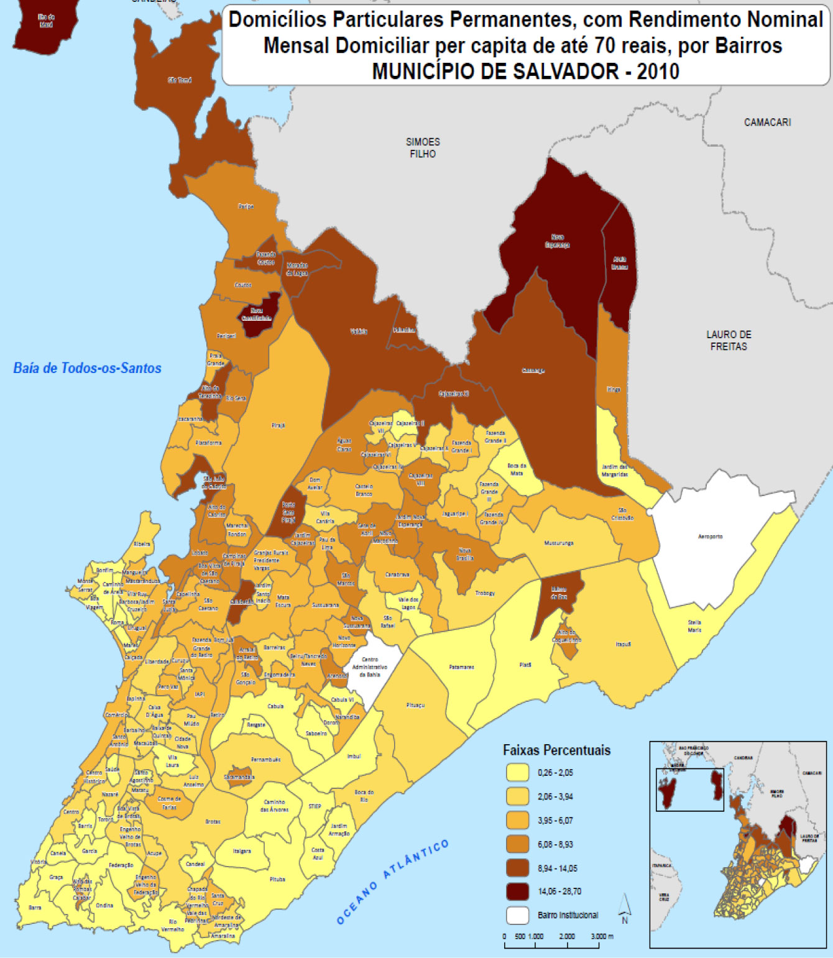
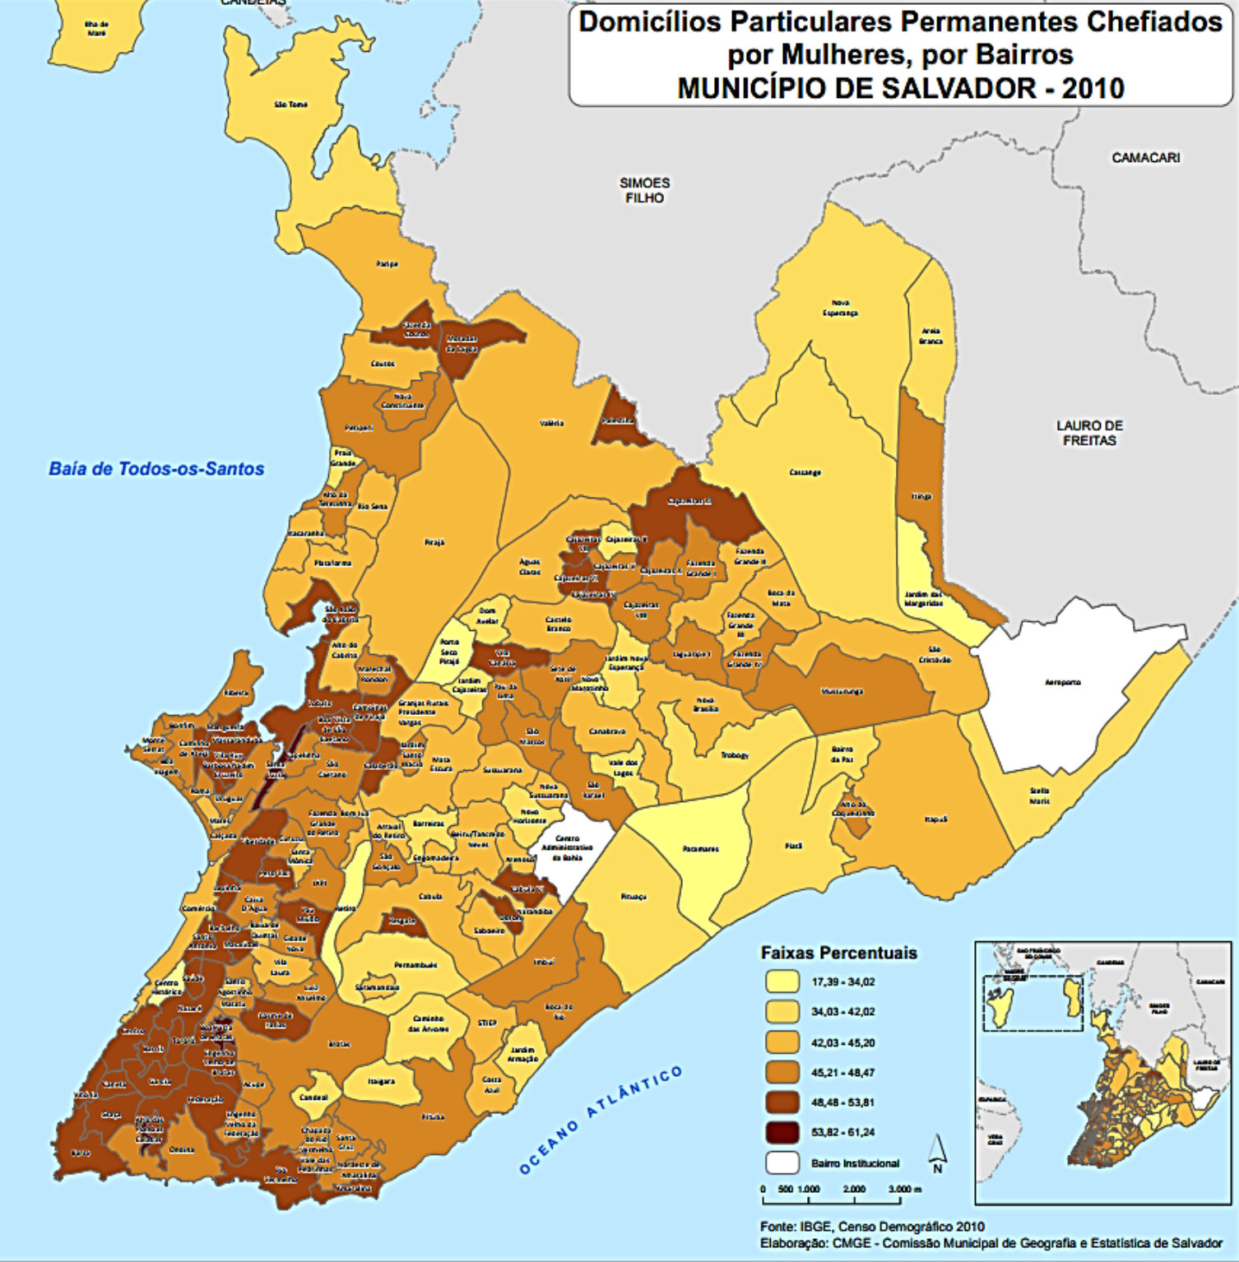
Critérios para Definição dos Bairros Prioritários

Slide 11
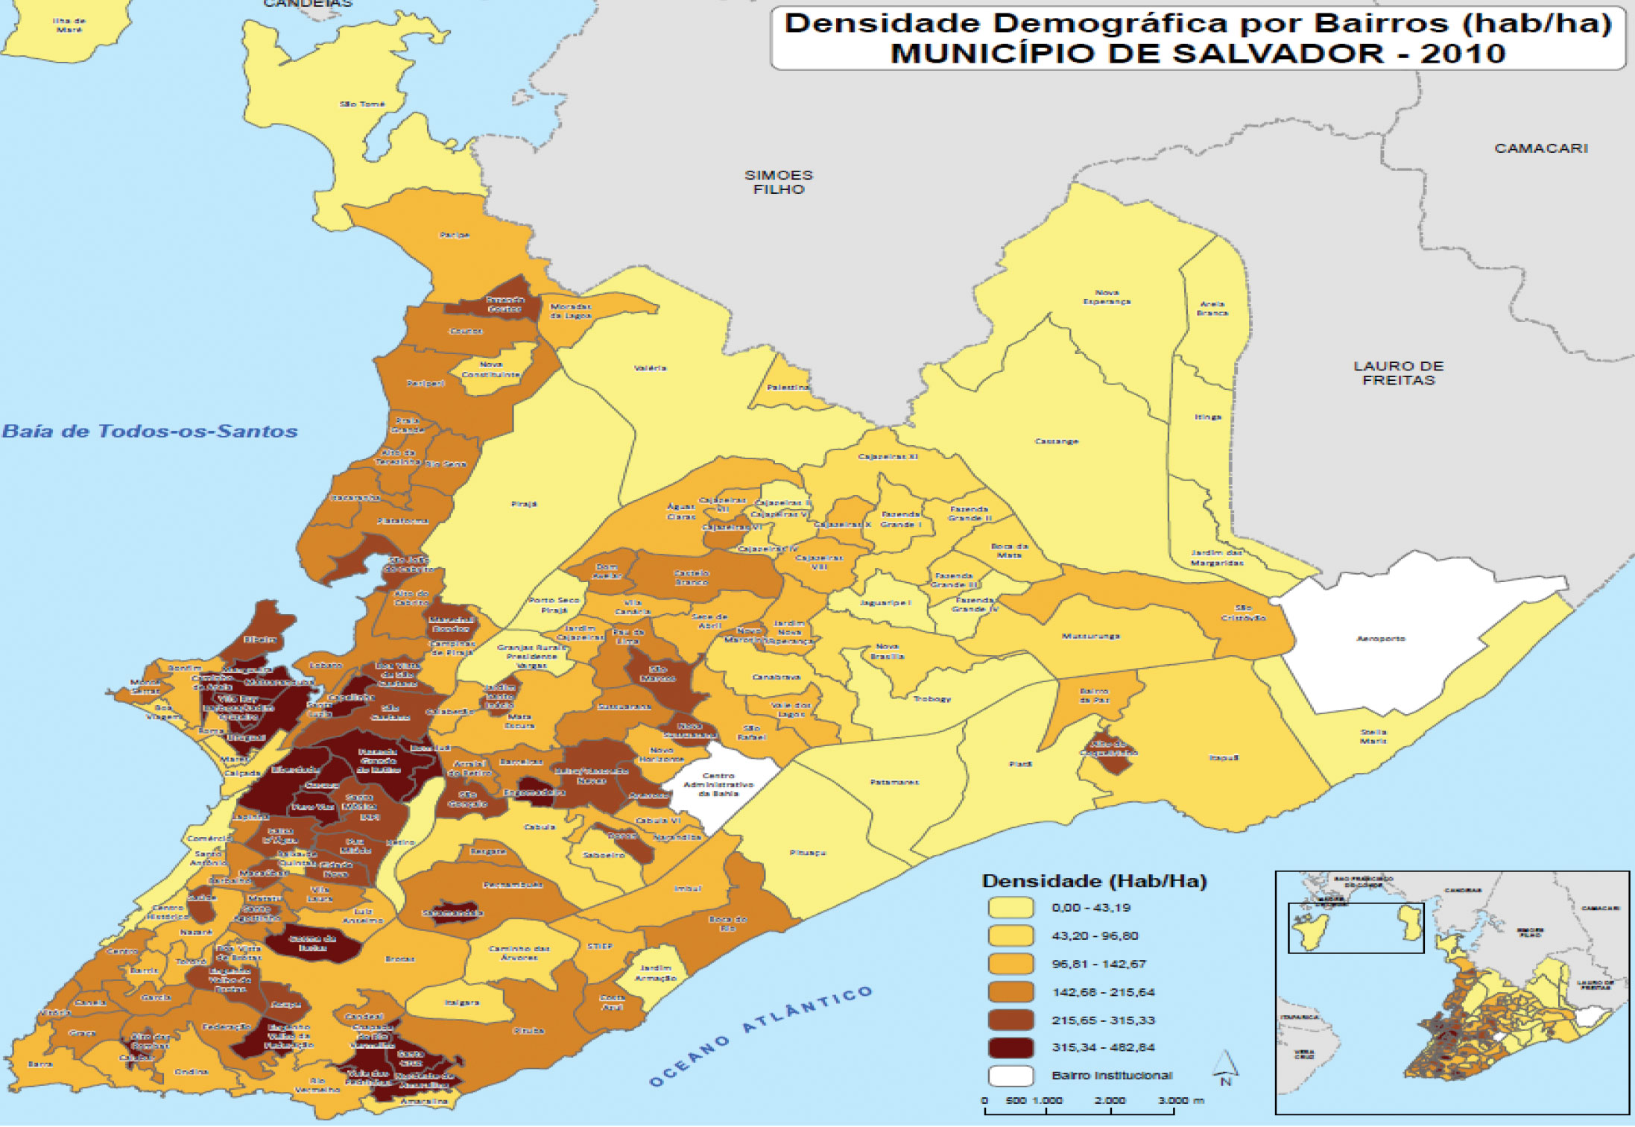
Critérios para Definição dos Bairros Prioritários

Slide 12
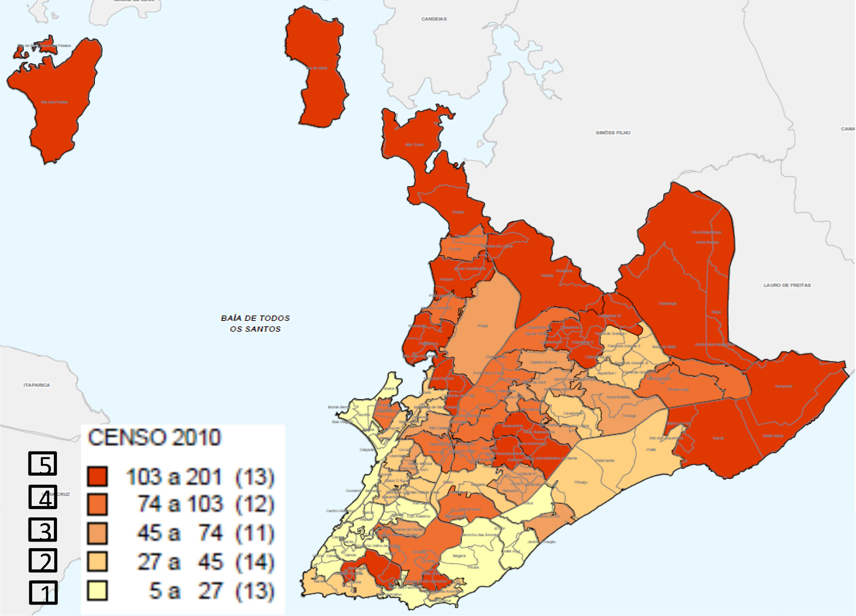
Critérios para Definição dos Bairros Prioritários

Slide 13
Critérios para Definição dos Bairros Prioritários
Indicação de áreas prioritárias a partir dos indicadores considerados
 |  | INDICADORES TEMÁTICOS
 |  | Domicílios sem alvenaria | População com renda per capta inferior a R$ 70,00 | Densidade demográfica | Predominância de Mulher Chefe de Família | Precariedade pela observação de campo | TOTAL
1 | Calabar | 5 | 5 | 6 | 6 | 6 | 28
2 | São Marcos | 4 | 5 | 5 | 4 | 6 | 24
3 | Alto do Coqueirinho | 5 | 4 | 5 | 4 | 6 | 24
4 | Alto das Pombas | 5 | 2 | 5 | 5 | 6 | 23
5 | Engenho Velho da Federação | 5 | 6 | 6 | 4 |  | 21
6 | Chapada do Rio Vermelho | 5 | 6 | 6 | 4 |  | 21
7 | Santa Cruz | 5 | 6 | 6 | 4 |  | 21
8 | Arraial do Retiro | 4 | 4 | 4 | 3 | 6 | 21
9 | Calabetão | 4 | 3 | 3 | 5 | 6 | 21
10 | Fazenda Grande do Retiro | 4 | 6 | 6 | 4 |  | 20
11 | Pero Vaz | 3 | 6 | 6 | 5 |  | 20
12 | Cosme de Farias | 3 | 6 | 6 | 5 |  | 20
13 | Paripe | 5 | 3 | 3 | 3 | 6 | 20
14 | Mangueira | 3 | 6 | 6 | 5 |  | 20
15 | São João do Cabrito | 5 | 5 | 5 | 5 |  | 20
16 | Massaranduba | 3 | 6 | 6 | 5 |  | 20
17 | Vila Ruy Barbosa/Jardim Cruzeiro | 3 | 6 | 6 | 5 |  | 20
18 | Saramandaia | 4 | 6 | 6 | 3 |  | 19
19 | Engomadeira | 4 | 6 | 6 | 3 |  | 19
20 | Marechal Rondon | 5 | 5 | 5 | 4 |  | 19

Slide 14
Critérios para Definição de Poligonais
Critérios para escolha da área de abrangência, dentro dos bairros selecionados.
Serão priorizadas as regiões onde residam prioritariamente:
Famílias com renda per capita abaixo de R$ 70,00;
Famílias com mulheres como chefe de família;
Famílias com idosos;
Não serão contemplados:
Imóveis em situação de risco cadastrados pela Defesa Civil Municipal;
Imóveis de aluguel;
Famílias que apresentem renda superior a 03 salários mínimos.

Slide 15
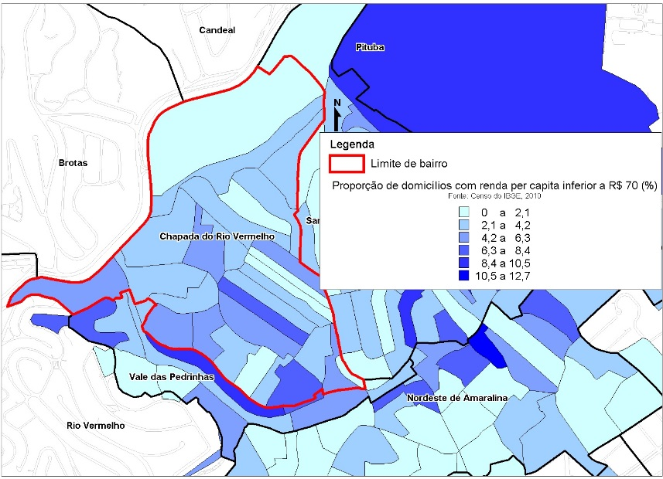
Critérios para Definição de Poligonais
Predominância de domicílios com renda per capta inferior a R$ 70,00

Slide 16
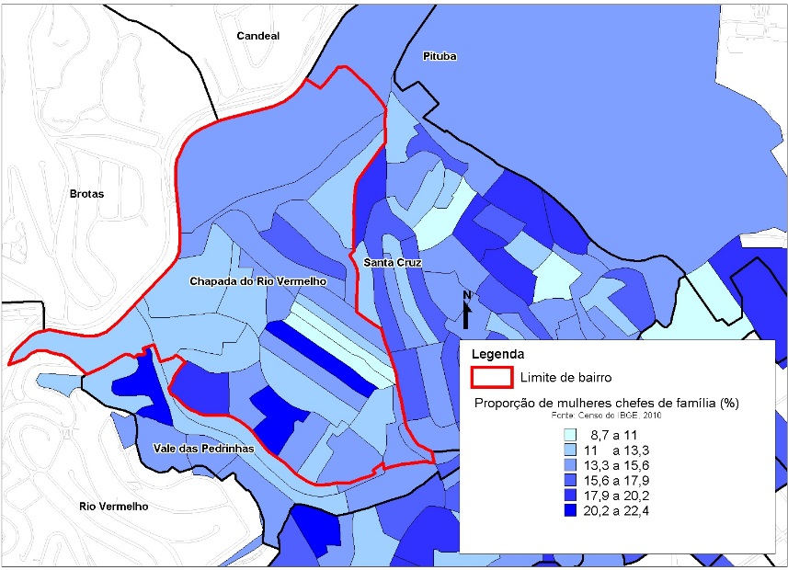
Critérios para Definição de Poligonais
Predominância
de domicílios
com mulheres chefe de família

Slide 17
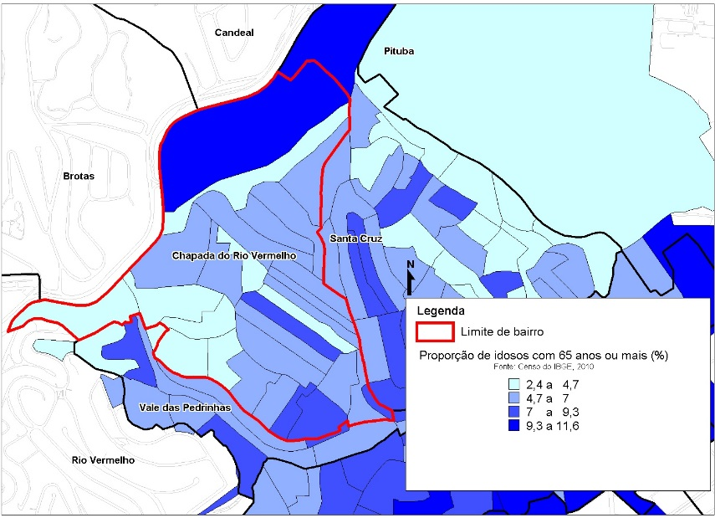
Critérios para Definição de Poligonais
Predominância
de domicílios
com idosos

Slide 18
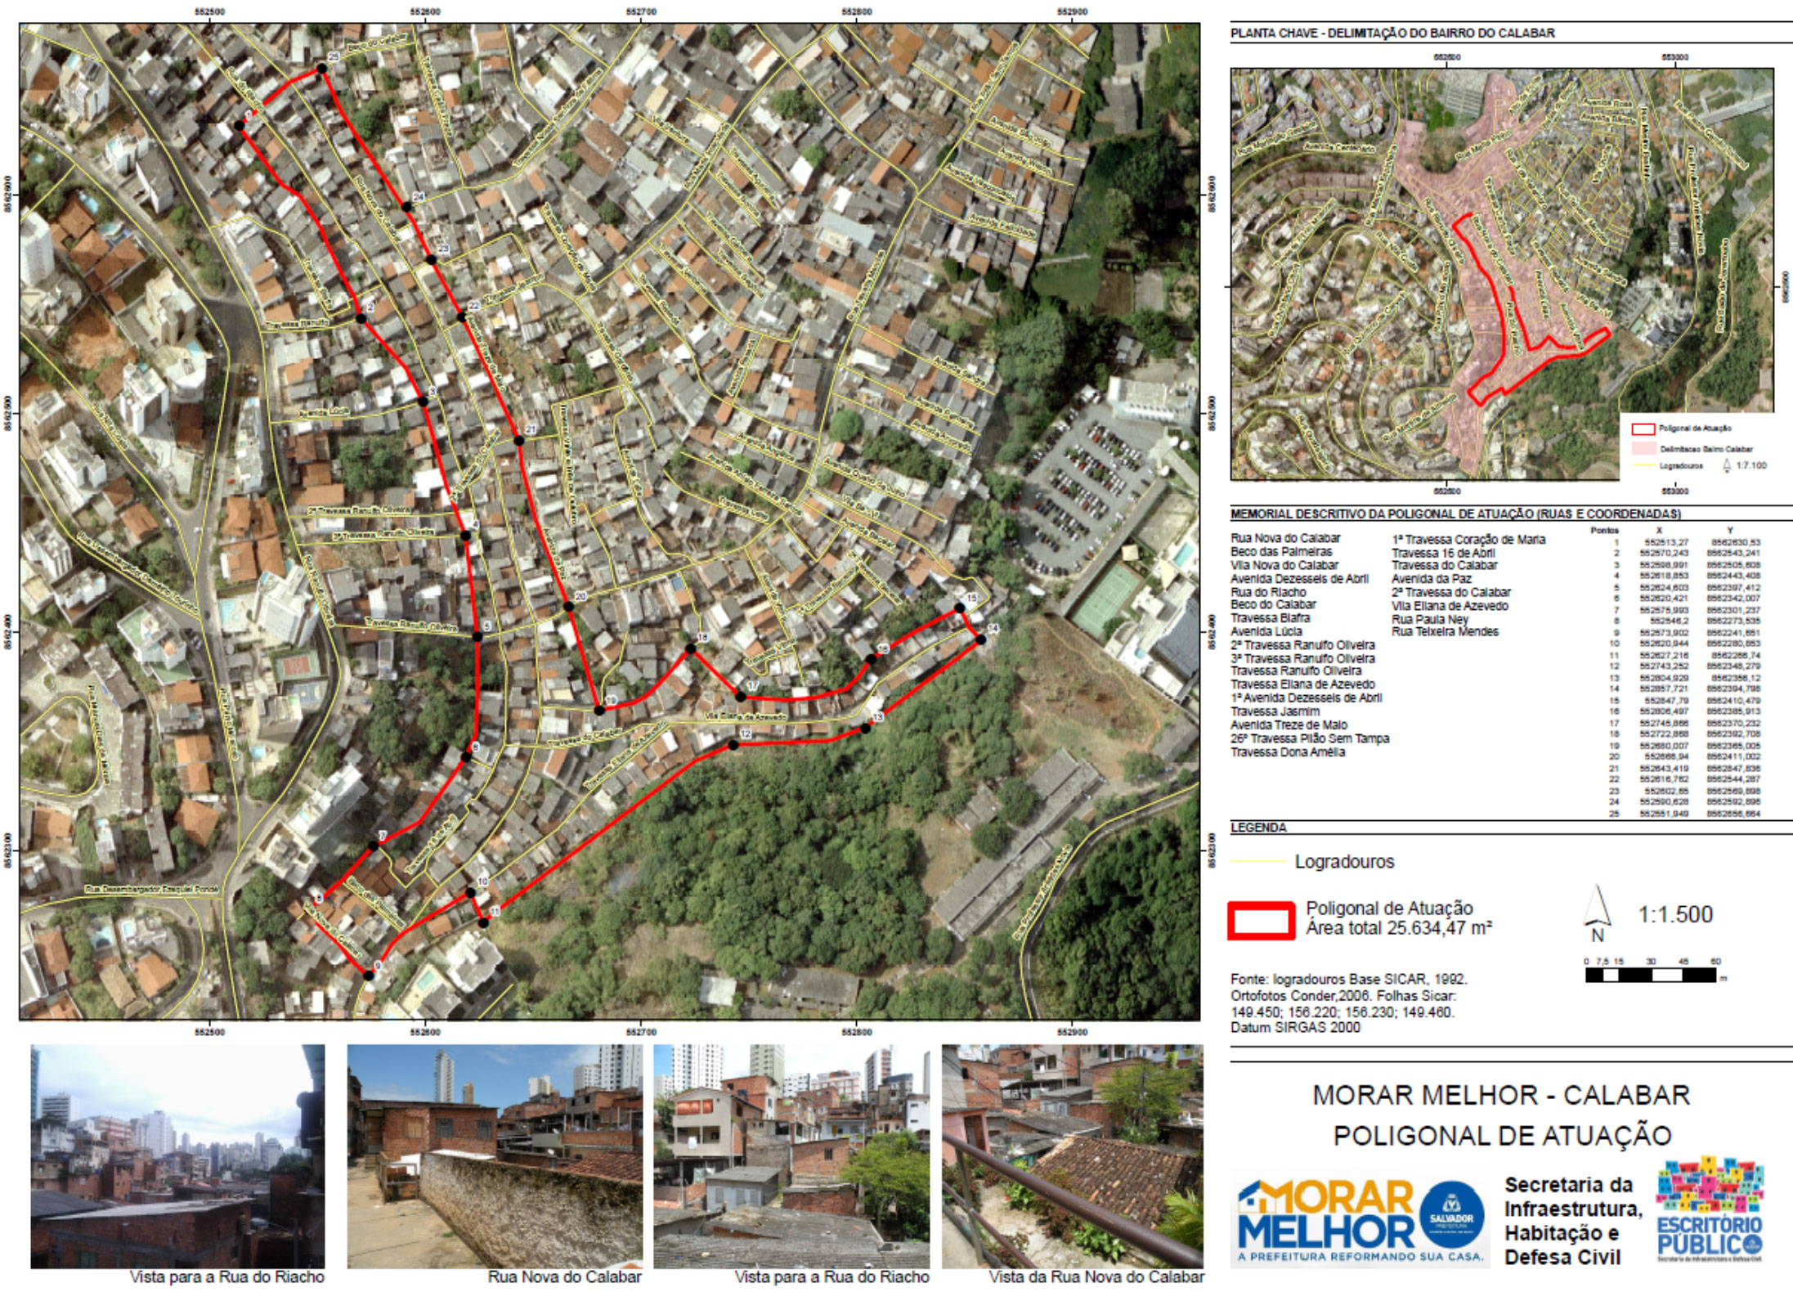
Exemplo - Prefeitura bairro VI – Barra / Pituba
Ex: Poligonal Calabar

Slide 19
Estratégia Adotada para a Execução do Programa
Cadastramento e Fiscalização
A Prefeitura Municipal de Salvador, através de processo licitatório, contratou uma empresa especializada em perícias técnicas e fiscalização, compreendendo vistorias, emissão de laudo técnico com proposições de medidas corretivas, bem como a verificação dos serviços elaborados visando a intervenção nas residências precárias.
1ª Fase – Cadastramento:
Uma equipe formada por Assistentes e Agentes Sociais sob a coordenação da Secretaria Municipal de Promoção Social e Combate à Pobreza (SEMPS), realiza a avaliação social das famílias e, após aprovação, são preenchidas uma FICHA CADASTRAL e uma AUTORIZAÇÃO para a execução dos serviços escolhidos pelo beneficiário do Programa Morar Melhor;

Slide 20
Estratégia Adotada para a Execução do Programa
A equipe técnica da empresa contratada, formada por Engenheiros, Arquitetos, Técnicos em Edificações e Fiscais de Campo, realiza a avaliação técnica do imóvel, registra com FOTOS e elabora o ORÇAMENTO dos serviços a serem executados, no limite de até R$5.000,00.
2ª Fase - Fiscalização após a execução da Obra:
Os Engenheiros e Arquitetos desta empresa, fiscalizam os serviços executados pelas Construtoras.
Assistentes e Agentes Sociais acompanham o andamento das obras, em permanente diálogo com os beneficiários, esclarecendo dúvidas e garantindo a satisfação com os serviços realizados.

Slide 21
Estratégia Adotada para a Execução do Programa
Execução da Obra
A Prefeitura Municipal de Salvador, através de processo licitatório da modalidade concorrência, contratou empresas especializadas para execução das obras de Melhorias Habitacionais, em diversos bairros e ilhas do Município do Salvador/BA - Programa Morar Melhor, subdivididos em 08 (oito) LOTES, de acordo com as Prefeituras-Bairro.
Lotes | Prefeituras-Bairro
Lote 01 | PB II e V - Subúrbio/Ilhas e Cidade Baixa
Lote 02 | PB IV- Bairro da Paz e Nova Esperança
Lote 03 | PB VIII - Liberdade, Bom Juá e Curuzu
Lote 04 | PB VI- Cabula e Tancredo Neves
Lote 05 | PB IX- Vila Canária, S. Marcos e Novo Marotinho
Lote 06 | PB I- Centro, Brotas (D. do Tororó) e C. Farias
Lote 07 | PB VII- Calabar e Nordeste de Amaralina
Lote 08 | PB III e X - Cajazeira, Valéria e Pirajá
A Superintendência de Conservação e Obras Públicas (SUCOP) é o órgão responsável pela fiscalização e acompanhamento das obras.

Slide 22
Investimentos
Execução da Obra
SUCOP
Fontes do Tesouro - Contratos - 2016
OBRAS: PROGRAMA MORAR MELHOR
Contrato | Empresa |  | Breve Descrição | EXECUÇÃO ORÇAMENTÁRIA
 |  |  |  | Total Contratado | Liquidado/ Executado (R$) | Executado (%)
Projeto/Atividade: 1070 / 4.4.90.51 / Fonte Tesouro - ORÇAMENTO DA SEINFRA
031/2015 | LT-01 |  | Prog. Morar Melhor -CP005 -Lt.01 | 17.360.793,29 | 5.394.972,03 | 31,08
032/2015 | LT-02 |  | Prog. Morar Melhor -CP005 -Lt.02 | 9.666.084,70 | 8.449.008,11 | 87,41
033/2015 | LT-03 |  | Prog. Morar Melhor -CP005 -Lt.03 | 11.014.360,02 | 7.010.157,29 | 63,65
034/2015 | LT-04 |  | Prog. Morar Melhor -CP005 -Lt.04 | 10.427.420,81 | 8.655.170,10 | 83,00
035/2015 | LT-05 |  | Prog. Morar Melhor -CP005 -Lt.05 | 9.906.202,53 | 6.986.464,79 | 70,53
036/2015 | LT-06 |  | Prog. Morar Melhor -CP005 -Lt.06 | 6.572.938,70 | 4.127.363,24 | 62,79
037/2015 | LT-07 |  | Prog. Morar Melhor -CP005 -Lt.07 | 8.917.381,33 | 6.522.907,80 | 73,15
038/2015 | LT-08 |  | Prog. Morar Melhor -CP005 -Lt.08 | 11.553.907,65 | 5.526.106,04 | 47,83
Total 1070 - SEINFRA |  |  |  | 85.419.089,03 | 52.672.149,40
Exercício |  | Executado (R$)
2015 |  | 5.243.008,95
2016 |  | 45.286.991,48
2017 |  | 2.142.148,97
Total |  | 52.672.149,40
O programa terá duração
de 05 anos e beneficiará 100 mil residências, com investimento total de
R$500 milhões, sendo
os recursos oriundos exclusivamente dos
cofres municipais.

Slide 23
Status de produtividade
Previsão Programa Morar Melhor 05 anos | 100.000 imóveis beneficiados
Imóveis reformados e prontos em 2016
12.442

Slide 24
Cronograma de Execução
SUCOP - PROGRAMA MORAR MELHOR - FECHAMENTO 2015/2016
CASAS
EMPRESA | CONTRATO | OBRA | LEVANTADAS | CONTRATADAS | INICIADA | EXECUTADA (PRONTA) | SALDO CONTRATO (A INICIAR) | SALDO EXEC. (EM EXECUÇÃO) | À CONTRATAR | DESISTÊNCIAS
LT-01 4.400 UM 3.945,63und | 031/2015 | NOVA CONSTITUINTE | 524 | 524 | 523 | 523 | 1 | 0 | 1
 |  | ALTO DA TEREZINHA | 208 | 208 | 207 | 207 | 1 | 0 | 0 | 1
 |  | URUGUAI | 514 | 514 | 315 | 315 | 199 | 0 | 199
 |  | MANGUEIRA | 301 | 301 | 138 | 138 | 163 | 0 | 163
 |  | MASSARANDUBA | 201 | 201 | 178 | 178 | 23 | 0 | 23
 |  | FAZ. COUTO | 618 | 300 | 62 | 62 | 238 | 0 | 318
 |  | RIO SENA | 306 | 156 | 11 | 11 | 145 | 0 | 150
 |  | PLATAFORMA | 501 | 201 | 13 | 13 | 188 | 0 | 300
 |  | ALTO DE COUTOS | 601 | 201 | 10 | 10 | 191 | 0 | 400
 |  | SÃO JOÃO DO CABRITO | 200 | 0 |  |  | 0 | 0 | 200
 |  | SUB TOTAL | 3974 | 2606 | 1457 | 1457 | 1149 | 0 | 1754 | 1
LT-02 2.000 UM 4.833,04und | 032/2015 | BAIRRO DA PAZ | 603 | 603 | 589 | 589 | 14 | 0 | 0 | 14
 |  | BOCA DO RIO | 299 | 299 | 285 | 285 | 14 | 0 | 0 | 14
 |  | ITAPUÃ | 362 | 342 | 335 | 335 | 7 | 0 | 20 | 7
 |  | ALTO DO COQUEIRINHO | 200 | 200 | 192 | 192 | 8 | 0 | 0 | 8
 |  | SÃO CRISTOVÃO | 613 | 400 | 400 | 400 | 0 | 0 | 213
 |  | SUB TOTAL | 2077 | 1844 | 1801 | 1801 | 43 | 0 | 233 | 43
LT-03 2.500 UM 4.405,74und (06/10/16) | 033/2015 | (22) LIBERDADE | 437 | 437 | 420 | 420 | 17 | 0 | 0 | 17
 |  | BOM JUÁ | 600 | 600 | 600 | 600 | 0 | 0 | 0
 |  | SÃO CAETANO | 409 | 409 | 409 | 409 | 0 | 0 | 0
 |  | IAPI | 352 | 150 | 150 | 150 | 0 | 0 | 202
 |  | BOA VISTA DE S. CAET. | 300 | 0 |  |  | 0 | 0 | 300
 |  | SUB TOTAL | 2098 | 1596 | 1579 | 1579 | 17 | 0 | 502 | 17
Continua

Slide 25
Cronograma de Execução
Continuação
EMPRESA | CONTRATO | OBRA | LEVANTADAS | CONTRATADAS | INICIADA | EXECUTADA (PRONTA) | SALDO CONTRATO (A INICIAR) | SALDO EXEC. (EM EXECUÇÃO) | À CONTRATAR | DESISTÊNCIAS
LT-05 2.000 UM 5.213,71und (06/10/16) | 034/2015 | SUSSUARANA | 224 | 224 | 218 | 218 | 6 | 0 | 0 | 6
 |  | PERNAMBUÉS | 516 | 516 | 516 | 516 | 0 | 0 | 0
 |  | ARRAIAL DO RETIRO | 300 | 300 | 295 | 295 | 5 | 0 | 0 | 5
 |  | NOVA SUSSUARANA | 209 | 209 | 209 | 209 | 0 | 0 | 0
 |  | SARAMANDAIA | 306 | 306 | 298 | 298 | 8 | 0 | 0 | 8
 |  | ENGOMADEIRA | 500 | 434 | 427 | 386 | 7 | 41 | 66 | 7
 |  | CALABETÃO | 300 | 83 | 79 | 79 | 4 | 0 | 217 | 4
 |  | ARRAIAL DO RETIRO 2 | 103 | 103 | 103 | 103 | 0 | 0 | 0
 |  | SUB TOTAL | 2458 | 2175 | 2145 | 2104 | 30 | 41 | 283 | 30
LT-06 2.000 UM 4.953,10und | 035/2015 | NOVO MAROTINHO | 301 | 301 | 290 | 290 | 11 | 0 | 0 | 11
 |  | VILA CANÁRIA | 302 | 302 | 296 | 296 | 6 | 0 | 0 | 6
 |  | PAU DA LIMA | 616 | 616 | 616 | 616 | 0 | 0 | 0
 |  | SÃO MARCOS | 500 | 320 | 320 | 313 | 0 | 7 | 180
 |  | SETE DE ABRIL | 300 | 151 | 151 | 151 | 0 | 0 | 149
 |  | SUB TOTAL | 2019 | 1690 | 1673 | 1666 | 17 | 7 | 329 | 17
LT-07.1.300und UM 5.056,10und (06/10/16) | 036/2015 | LUIS ANSELMO | 327 | 327 | 322 | 322 | 5 | 0 |  | 5
 |  | COSME DE FARIAS | 532 | 532 | 520 | 520 | 12 | 0 |  | 12
 |  | ENG. VELHO DE BROTAS | 301 | 151 | 151 | 151 | 0 | 0 | 150
 |  | MACAÚBAS | 200 | 0 |  |  |  |  | 200
 |  | COSME DE FARIAS 2 | 100 |  |  |  |  |  | 100
 |  | SUB TOTAL | 1460 | 1010 | 993 | 993 | 17 | 0 | 450 | 17
LT-08 2.000 UM 4.458,69und | 037/2015 | CALABAR | 349 | 349 | 349 | 349 | 0 | 0 | 0
 |  | ALTO DAS POMBAS | 398 | 398 | 398 | 398 | 0 | 0 | 0
 |  | SANTA CRUZ | 400 | 400 | 380 | 350 | 20 | 30 | 0
 |  | NE DE AMARALINA | 302 | 150 | 135 | 130 | 15 | 5 | 152
 |  | CHAP. DO RIO VERMELHO | 300 | 150 | 140 | 125 | 10 | 15 | 150
 |  | ENG. VELHO DA FED. | 200 | 200 | 195 | 195 | 5 | 0 | 0
 |  | SUB TOTAL | 1949 | 1647 | 1597 | 1547 | 50 | 50 | 302
Continua

Slide 26
Cronograma de Execução
Continuação
EMPRESA | CONTRATO | OBRA | LEVANTADAS | CONTRATADAS | INICIADA | EXECUTADA (PRONTA) | SALDO CONTRATO (A INICIAR) | SALDO EXEC. (EM EXECUÇÃO) | À CONTRATAR | DESISTÊNCIAS
LT-04 2.500 UM 4.621,56und | 038/2015 | DON AVELAR | 250 | 245 | 245 | 245 | 0 | 0 | 5
 |  | VALÉRIA | 497 | 497 | 497 | 497 | 0 | 0 | 0
 |  | CAJAZEIRAS IV | 252 | 251 | 251 | 251 | 0 | 0 | 1
 |  | CAJAZEIRAS VI | 407 | 0 |  |  | 0 | 0 | 407
 |  | CASTELO BRANCO | 502 | 302 | 302 | 302 | 0 | 0 | 200
 |  | SUB TOTAL | 1908 | 1295 | 1295 | 1295 | 0 | 0 | 613
OBRA | LEVANTADAS | CONTRATADAS | INICIADA | EXECUTADA (PRONTA) | SALDO CONTRATO (A INICIAR) | SALDO EXEC. (EM EXECUÇÃO) | À CONTRATAR
TOTAL GERAL | 17943 | 13863 | 12540 | 12442 | 1323 | 98 | 4466

Slide 27
Lições Aprendidas com o Sucesso do Programa
Programa vem recebendo elogios de outras Prefeituras, Estados e do
Governo Federal que estão se inspirando para implantar programas similares, devido ao SUCESSO DO PROGRAMA MORAR MELHOR
Um dos pontos importantes do programa, é a possibilidade do morador escolher quais serviços serão realizados, pois através do diálogo com as Assistentes Sociais, verifica-se qual é a real prioridade da família;
Os beneficiários permanecem nos seus imóveis reformados, não precisam sair do bairro onde nasceram, onde possuem suas raízes e relações de convívio social;

Slide 28
Lições Aprendidas com o Sucesso do Programa
As empresas responsáveis pela execução das obras priorizam a contratação de mão-de-obra do bairro, gerando empregos para a comunidade;
Além da reforma dos imóveis, são realizadas obras de infraestrutura no entorno da poligonal, como: pavimentação de ruas, escadarias, praças, quadras e etc.;
O grande parceiro do Programa foram os moradores das comunidades contempladas, que abraçaram o projeto de maneira ampla, dando credibilidade à gestão da Prefeitura Municipal de Salvador.

Slide 29
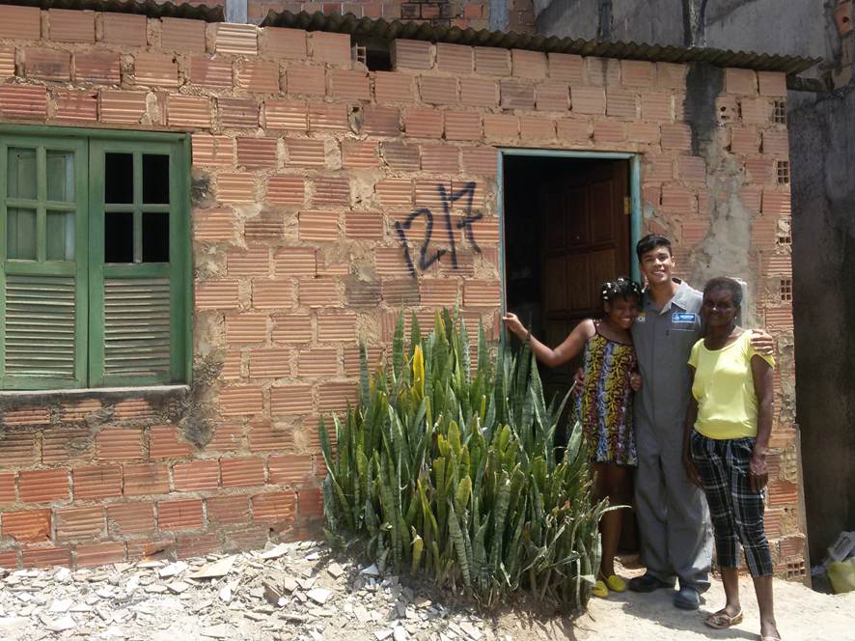
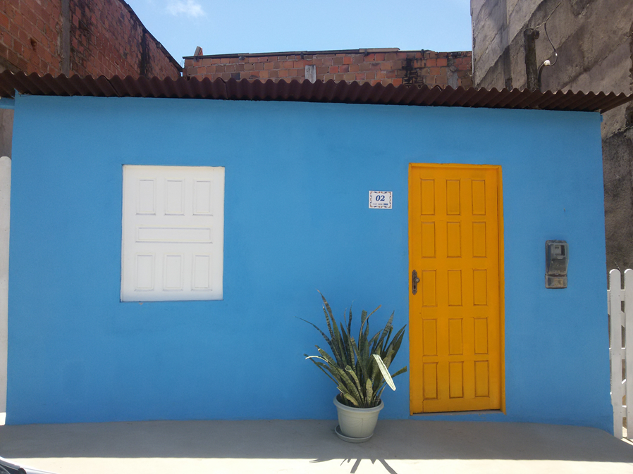
Programa Morar Melhor
Bairro: Bairro da Paz
Antes
Depois

Slide 30
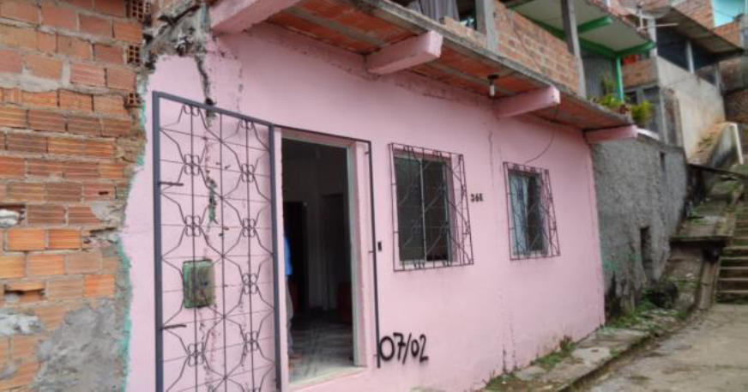
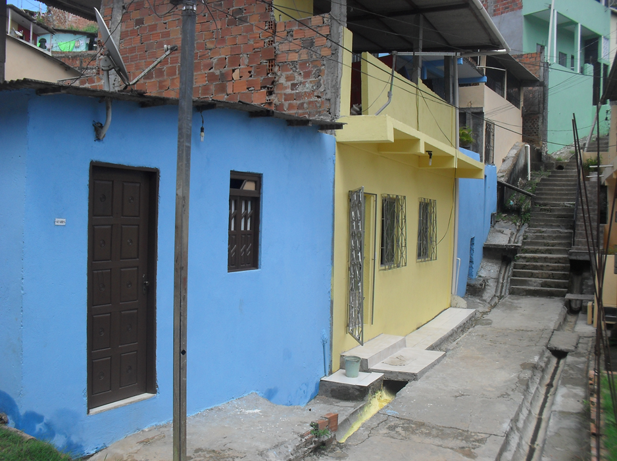
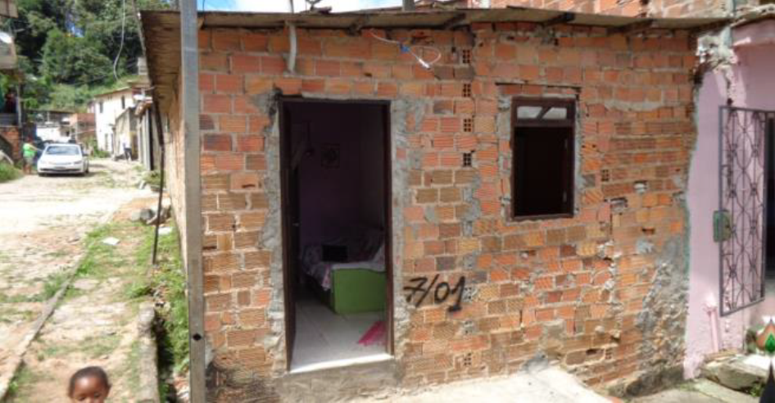
Programa Morar Melhor
Bairro: Novo Marotinho
Antes
Depois

Slide 31
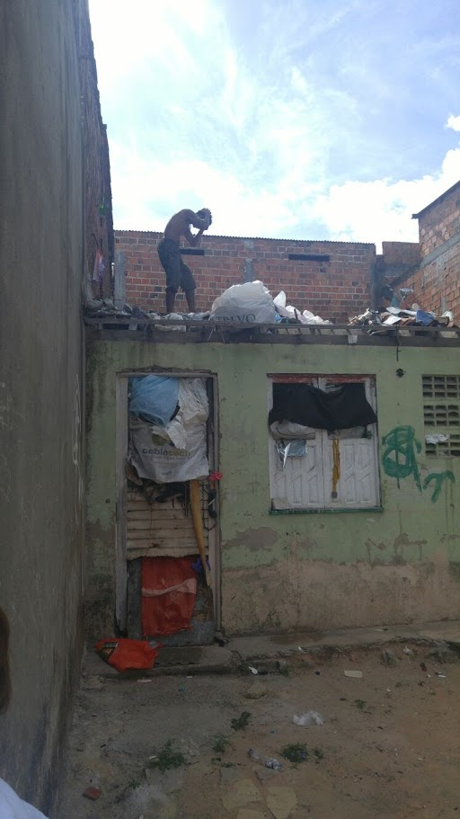
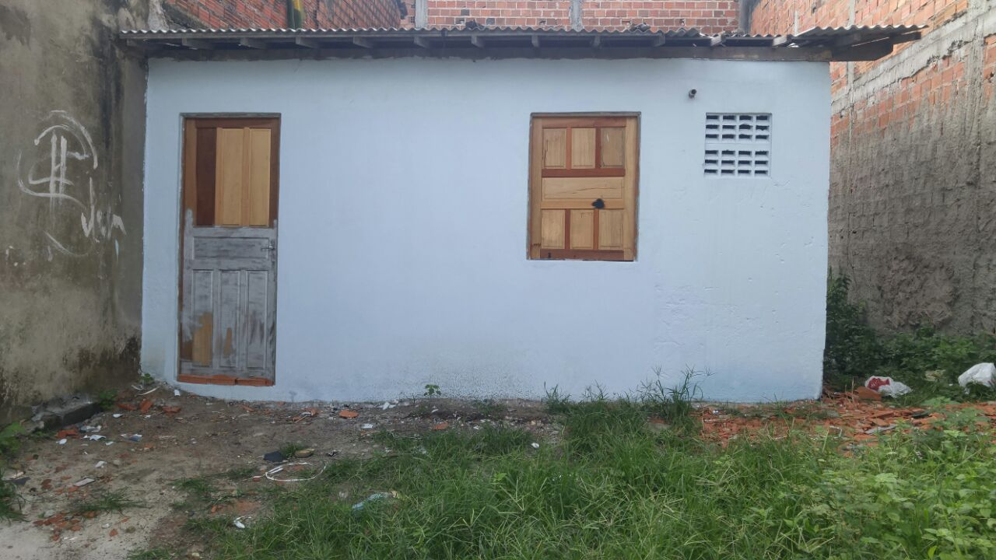
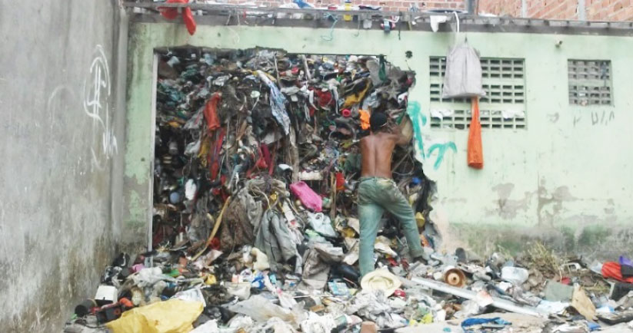
Programa Morar Melhor
Bairro: Valéria
Antes
Depois
Pessoa com Transtorno de Acumulação Compulsiva

Slide 32
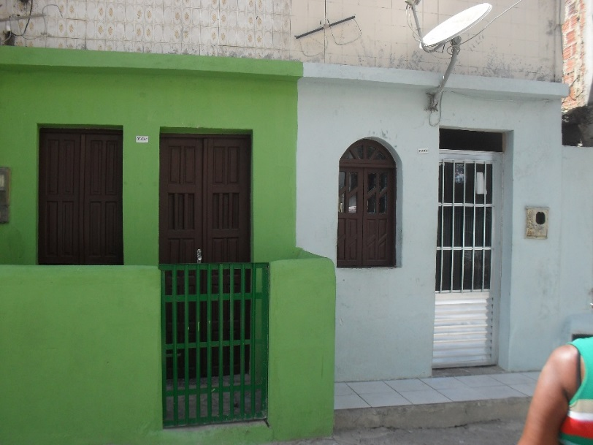
Programa Morar Melhor
Bairro: Liberdade
Antes
Depois

Slide 33
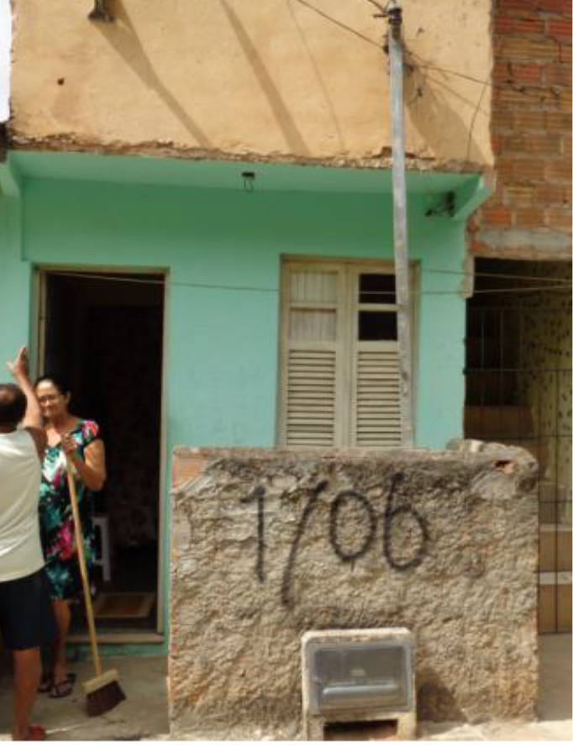
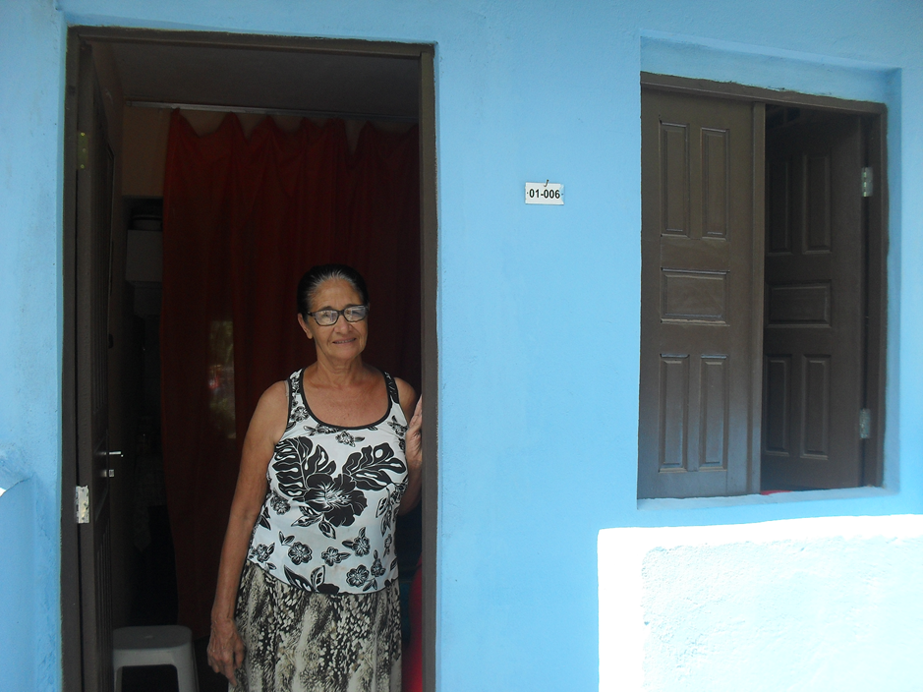
Programa Morar Melhor
Bairro: Novo Marotinho
Antes
Depois

Slide 34
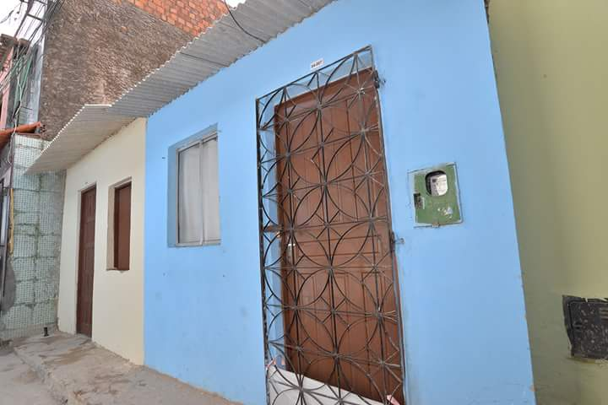
Programa Morar Melhor
Bairro: Massaranduba
Antes
Depois

Slide 35
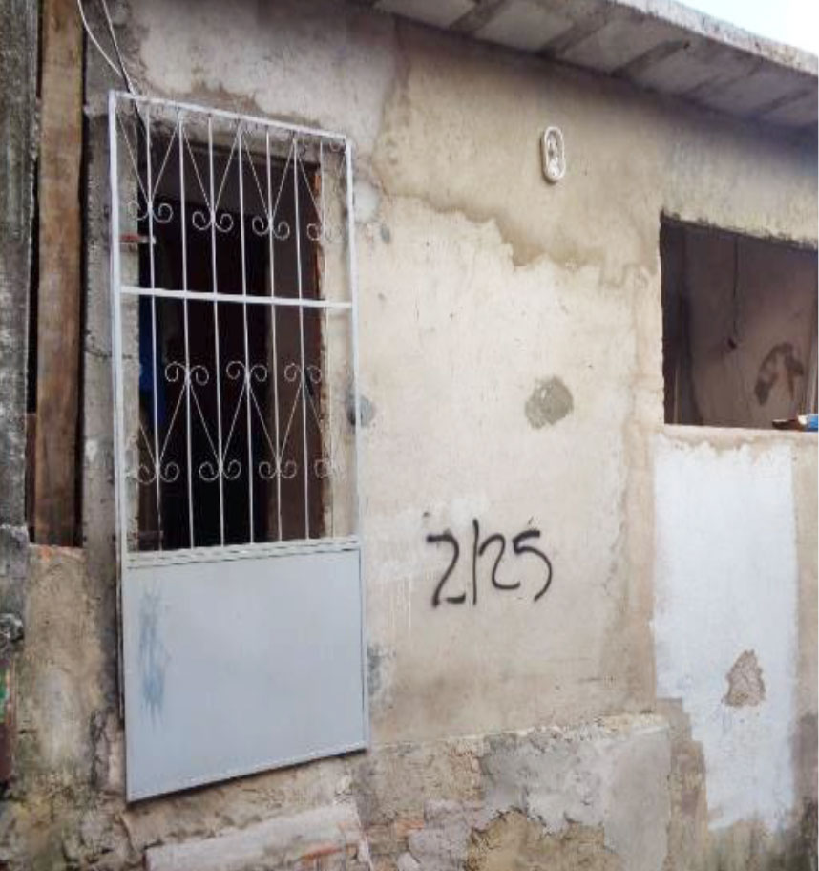
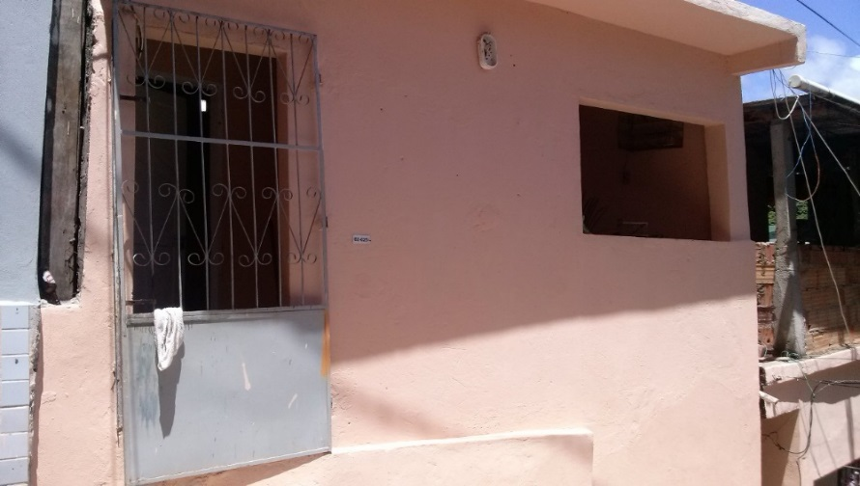
Programa Morar Melhor
Bairro: Luís Anselmo
Antes
Depois

Slide 36
Prefeito: Antonio Carlos Peixoto de Magalhães Neto
Vice-Prefeito: Bruno Soares Reis

